Slide 1

SÉANCE EXTRAORDINAIRE
1er octobre 2025

Slide 2


Slide 3


Séance extraordinaire du 1er octobre 2025
_______________________________________________
1. Administration et affaires courantes
1.1 Adoption de l’ordre du jour
À L’ORDRE
DU JOUR

Slide 4

Séance extraordinaire du 1er octobre 2025
_______________________________________________
1. Administration et affaires courantes
1.2 Constatation de l’avis de convocation par les membres du conseil
Le conseil municipal constate et mentionne que l’avis de convocation a été notifié à tous les membres du conseil municipal conformément au Code municipal du Québec.
AVIS
DE CONVOCATION

Slide 5
Séance extraordinaire du 01 octobre 2025
_______________________________________________
1. Administration et affaires courantes
1.3 Adoption du programme triennal d’immobilisation pour les années 2026-2027-2028

Slide 6

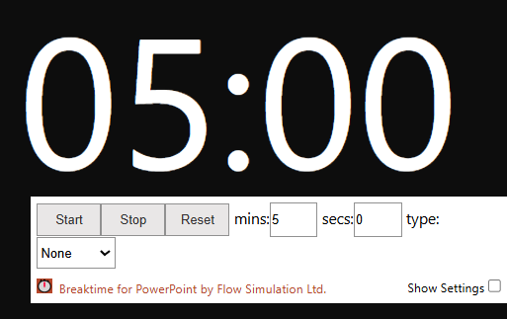

Slide 7


Slide 8


